Slide 1



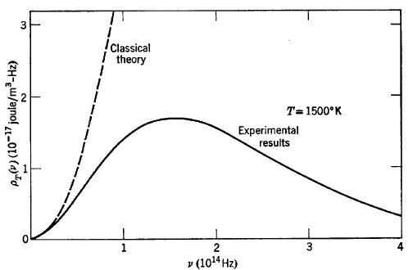
REPASO
X
II-A. La Teoría de Planck (1900).
La curva experimental nos muestra:
Para mantener y a Planck se le ocurrió que había que modificar a la expresión del valor esperado de la energía con un factor dependiente de ν, que “matara” la divergencia para la región UV.
O sea había que modificar a = ⟨ε⟩(Τ ) , por una función también dependiente de ν, ⟨ε⟩(ν,Τ ) .
Para esto era necesario cambiar la ecuación de la energía ε del oscilador armónico por una dependiente de ν, ε(ν).

Slide 2




Δε entre ν y ν +dν :
Y entonces calculamos a la energía media, como función de ν (y de T), y obtuvimos que estaba dada por:
Sustituyendo en la expresión de la densidad de energía u obtenemos:
Recuerdan que primera verificación hicimos para convencernos de que u era ser correcta?
R: u se reduce para frecuencias IR al calculo de R-J para bajas frecuencias:
Otra verificación:
Integrando a u(ν,T) en ν entre 0 e ∞, obtenemos para la densidad de energía total a temperatura T, u(T):
u(T)=aT⁴
Coincide con la expresión de Stefan-Boltzmann

Slide 3
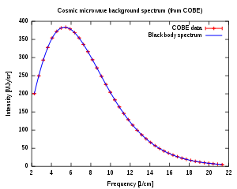
También vimos una verificación experimental mas reciente:
Ejemplo de radiación de cuerpo negro: Radiación cósmica de fondo (T=2,7 K)

Slide 4
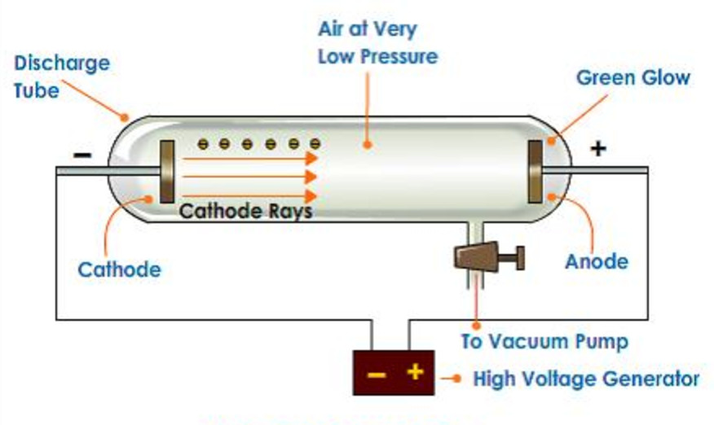
II-B. El Efecto Fotoeléctrico.
II-B.1 Los rayos catódicos y el descubrimiento del electrón por J. J. Thomson.
Los gases a temperatura y presión normales no conducen la electricidad, hasta que la intensidad del campo eléctrico es tal que se produce una chispa.
Sin embargo, si se tiene un par de electrodos en un recipiente cerrado y se reduce la presión a menos de 10 mm Hg, al aplicar algunos kV entre los electrodos se observa una descarga brillante, con colores y patrones llamativos.
► Los agentes que producen este resplandor viajan en
línea recta desde el orificio del ánodo.
► Los agentes llevan cantidad de movimiento.
►Se desvían en un campo magnético, y que la dirección de la desviación indica que tienen carga negativa.
Dichos agentes se denominaron rayos catódicos.
Son electrones.

Slide 5
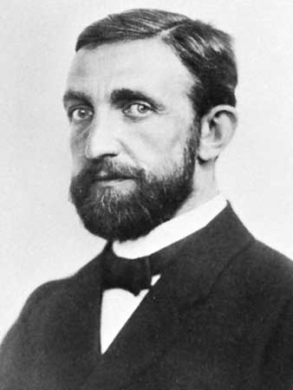
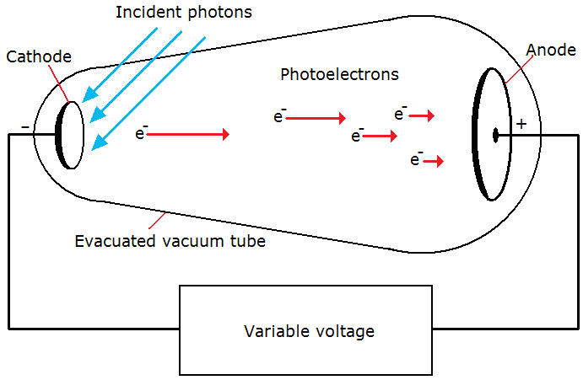
Cont. II-B. El Efecto Fotoeléctrico.
Efecto fotoeléctrico
En 1900 Philipp Lenard mostró que los electrones pueden ser “arrancados” del cátodo al ser iluminados por luz uv: “Efecto fotoeléctrico”
Luz incidente
Si la frecuencia de la luz ν es lo suficientemente grande, la luz expulsara electrones de la superficie.
Si se aplica una diferencia de potencial V apropiada entre el emisor E (o cátodo) y el colector C (o ánodo), podemos captar estos fotoelectrones y medirlos como una corriente fotoeléctrica de intensidad i.

Slide 6
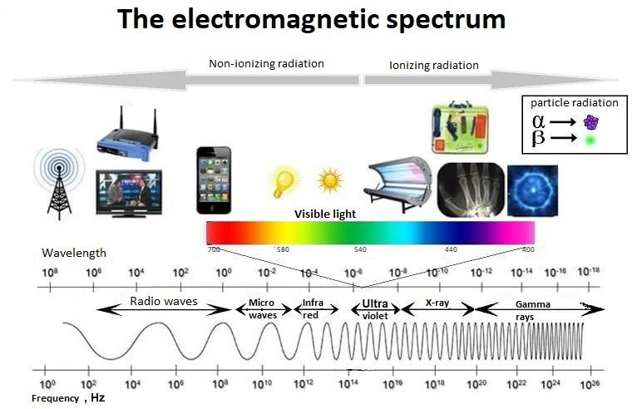
Hagamos un paréntesis para recordar las diferentes longitudes de onda/frecuencias del espectro EM:

Slide 7
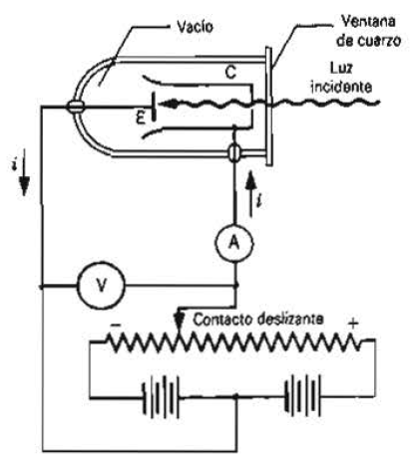
Veamos el montaje experimental con algo más de detalle:
Las flechas muestran el sentido de la corriente en el circuito externo, el cual es opuesto at movimiento de los electrones.
El voltímetro V mide el voltaje Vext aplicado externamente.
Que asumiremos = a la diferencia de potencial V que actúa entre el emisor y el colector

Slide 8
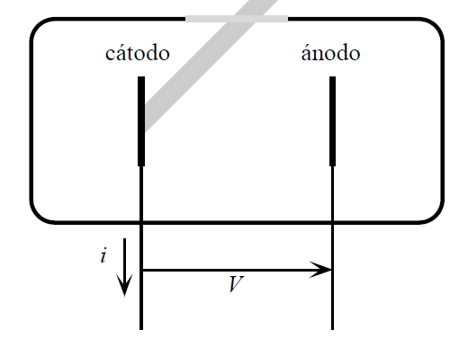
¿Cómo afecta la intensidad y frecuencia de la luz incidente?

Slide 9
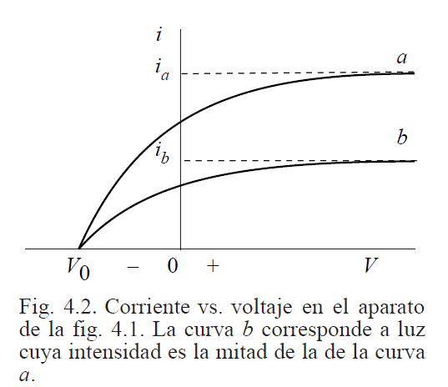

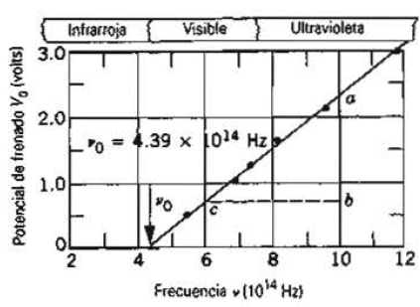
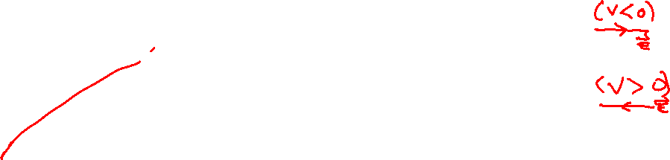
Corriente i en función de V para una frecuencia de luz dada (para dos valores de intensidad de luz incidente)
Potencial de frenado V₀ relacionado con K_{max}:
V₀’
El potencial de frenado en función de la
frecuencia en una superficie de sodio (Millikan 1916).
Si aumentamos la intensidad de la luz incidente I, aumenta la corriente eléctrica i.
K_{max} (al igual que V₀ ) es independiente de I!
V₀ (al igual que K_{max}) es ∝ a la frecuencia incidente!
Hay una frecuencia de corte ν₀ por debajo de la cual no hay efecto fotoeléctrico!

Slide 10
De modo que hay tres características principales del efecto fotoeléctrico que no pueden explicarse en terminos de la teoría ondulatoria clásica de la luz:
El problema de la intensidad.
La teoría ondulatoria requiere que el vector eléctrico oscilatorio E de tal onda luminosa aumente de amplitud cuando aumenta la intensidad de haz luminoso.
Puesto que la fuerza aplicada al electrón es eE, esto implica que la energía cinética de los fotoelectrones aumentaría también al aumentar la intensidad del haz luminoso.
Pero ya vimos que K_{max} = eV0 es independiente de la intensidad luminosa.
2. El problema de la frecuencia.
De acuerdo con la teoría ondulatoria, el efecto fotoeléctrico ocurriría para cualquier frecuencia de la luz, tan sólo si la luz es lo suficientemente intensa como para suministrar la energía necesaria para expulsar los fotoelectrones.
Pero vimos que existe, para cada superficie, una frecuencia de corte ν₀ característica.
Para frecuencias menores que ν₀ el efecto fotoeléctrico no ocurre, independientemente de cuan intensa sea la iluminación.
3. El problema del retraso de tiempo.
Si la energía adquirida por un electrón es absorbida directamente de la onda incidente sobre la placa metálica, el área blanco efectiva para un electrón en el metal es del orden de la de un círculo de diámetro igual al de un átomo.
En la teoría clásica, la energía luminosa se distribuye uniformemente en el frente de la onda.
Así, si la luz es Io suficientemente débil, existirá un retraso de tiempo mensurable, el cual se pide calcular en el ejercicio 9 del repartido 2

Slide 11
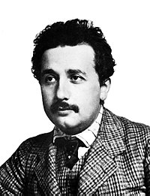
1905: “Año milagroso” de Einstein
4 artículos revolucionarios:
Explicación del efecto fotoeléctrico por Einstein utilizando la hipótesis de Planck.
Efecto fotoeléctrico
Movimiento Browniano
Relatividad Especial
E=mc²

Slide 12
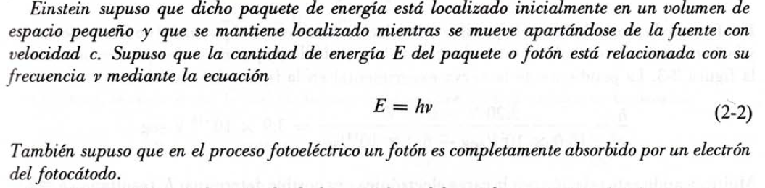
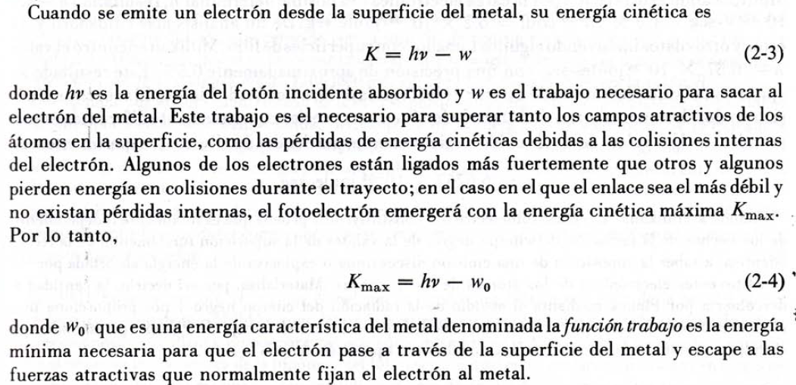
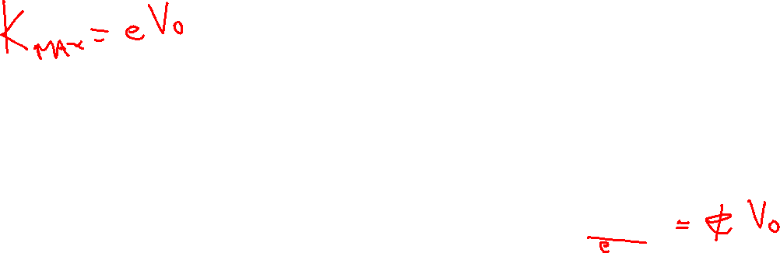

Slide 13
Cuando Einstein propuso por primera vez su teoría de la luz basada en el fotón, la fotoelectricidad no se había establecido experimentalmente tan bien como la hemos descrito.
Las mediciones fotoeléctricas precisas son difíciles, y fue hasta 1916 cuando Millikan sometió con éxito la ecuación fotoeléctrica de Einstein a una prueba experimental rigurosa
(Valor aceptado: )
Si bien Millikan demostró que esta ecuación concuerda con el experimento en todos sus detalles, el mismo no estaba convencido de que las partículas luminosas de Einstein fueran reales.

Slide 14
Veamos cómo la hipótesis del fotón de Einstein anula las tres objeciones que surgen contra la interpretación
basada en la teoría ondulatoria del efecto fotoeléctrico.
1) En cuanto a la primera objeción ( “el problema de la intensidad"):
existe una completa concordancia de la teoría del fotón con el experimento.
Si duplicamos la intensidad de la luz, se duplica el numero de fotones y también se duplica la corriente fotoeléctrica;
no cambiarnos la energía de los fotones individuales o la naturaleza de los procesos individuales fotoeléctricos descritos por la ecuación de Einstein.
2) La segunda objeción ( “el problema de la frecuencia"):
se cumple por la ecuación de Einstein. Si K_{max} es igual a cero, tenemos
que afirma que el fotón tiene justo la energía suficiente para expulsar a los fotoelectrones y nada extra aparece como energía cinética.
Si v se reduce por debajo de v₀, hv será rnenor que < w₀ los fotones individuales, no importa cuantos de ellos haya (es decir, independientemente de lo intensa que sea la iluminación), no tendrá la energía suficiente para expulsar fotoelectrones.
3) La tercera objeción (“el problema del retraso de tiempo")
se deduce de la teoría del fotón porque la energía requerida se suministra en un paquete concentrado.
No se distribuye uniformemente sobre la sección transversal del haz como en la teoría ondulatoria.

Slide 15
El propio Planck (el verdadero padre de la constante h no aceptó inmediatamente a los fotones de Einstein!
Cuando recomendó la incorporación de Einstein a la Real Academia Prusiana de Ciencias en 1913 escribió:
“Realmente no puede esgrimirse en su contra que a veces pueda haber errado el objetivo en sus especulaciones. corno por ejemplo en su teoría de los cuantos de luz.”
No es raro que las ideas realmente novedosas se acepten solo lentamente. aun por científicos lideres como Millikan y Planck.
Por cierto que. fue por su teoría del fotón aplicada al efecto fotoeléctrico, por lo que Einstein recibió el premio Nobel de física en 1921.
Otros fenómenos donde se manifiesta la naturaleza corpuscular de la luz:
Efecto Compton
Frecuencia de corte en espectro de rayos X
Creación de pares e⁻—e⁺

Slide 16
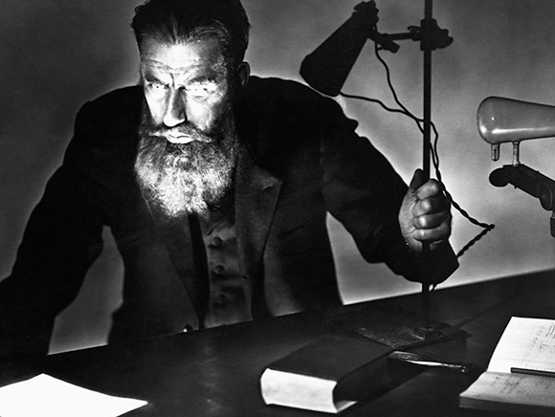
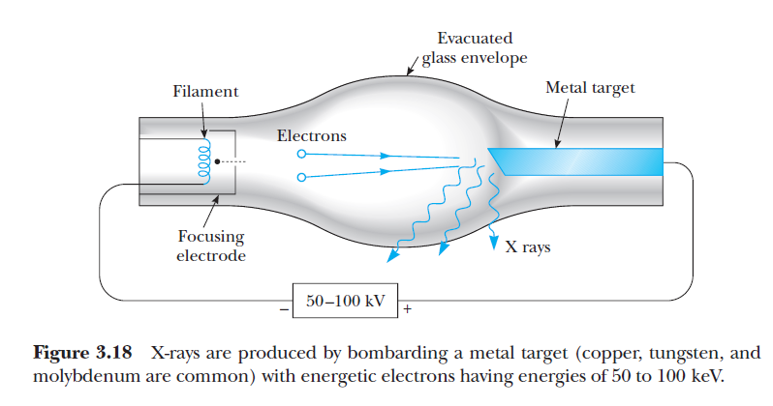
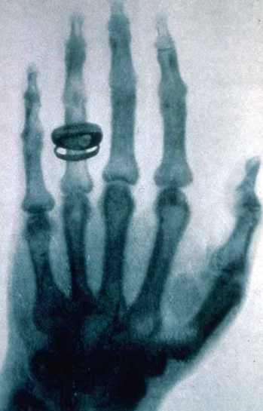
Rayos X como ondas (difracción de rayos X) y como corpúsculos
Roengten (tomado de https://www.wired.com/2010/11/1108roentgen-stumbles-x-ray/ )

Slide 17

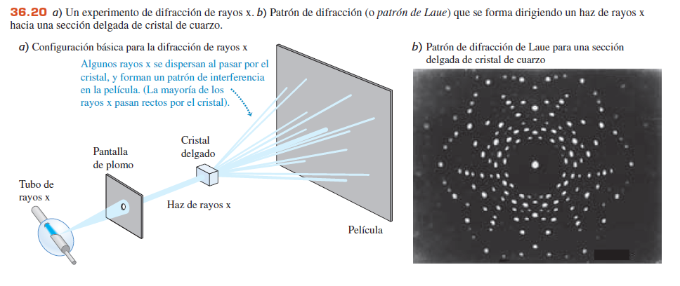
Presentación de Francisco Berrutti y Víctor Delgado

Slide 18
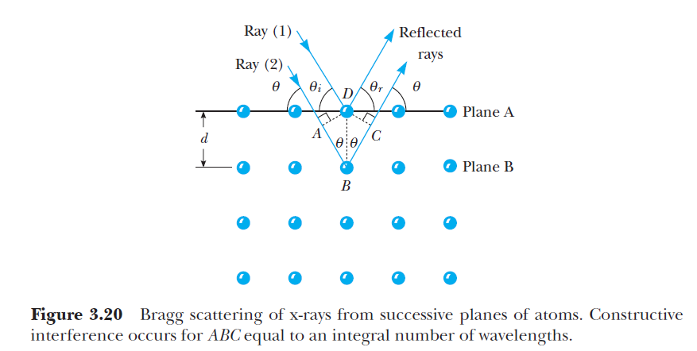
tomado de SMM

Slide 19
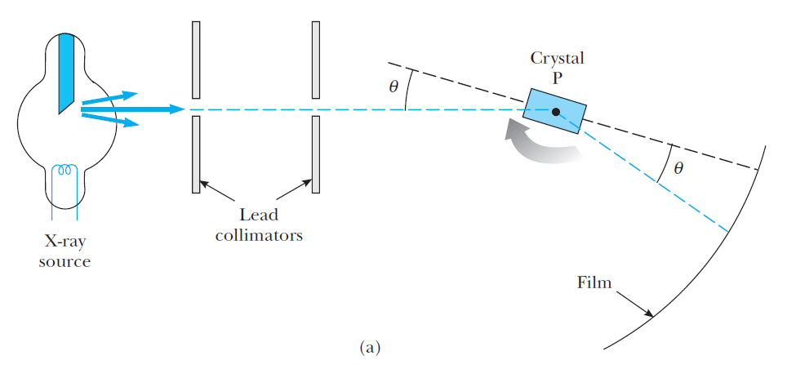
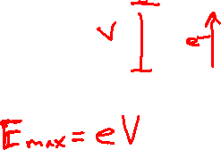
Espectrómetro de rayos X
tomado de SMM

Slide 20
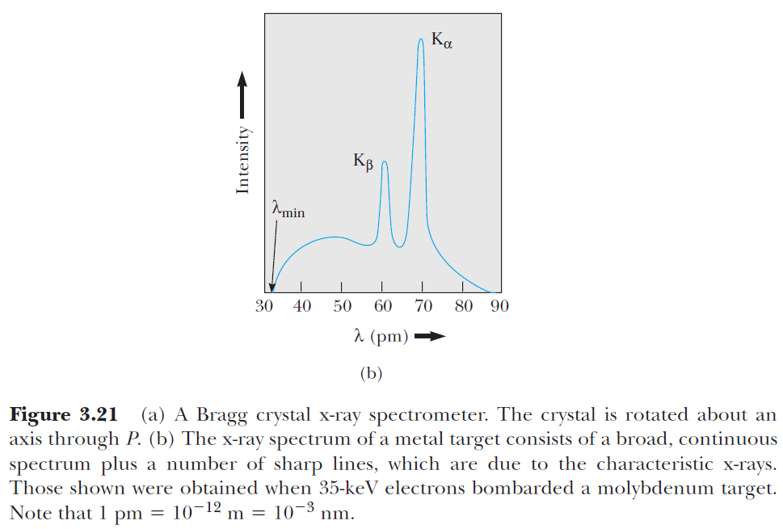

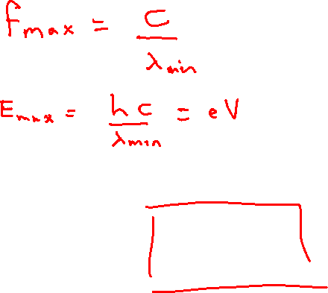
Espectro típico de rayos X
tomado de SMM

Slide 21
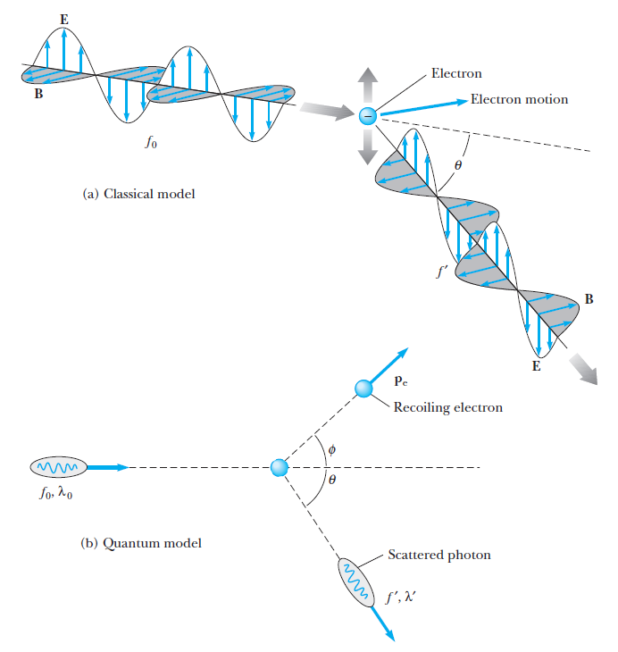
Posible tema de presentación si a alguien le interesa. Ver Sección 7-9 RKC, Apéndice B ER y capítulo 14 G para modelo clásico
Dispersión de luz por un electrón

Slide 22
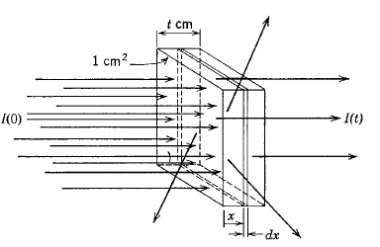

Secciones transversales de absorción y dispersión de fotones

Slide 23
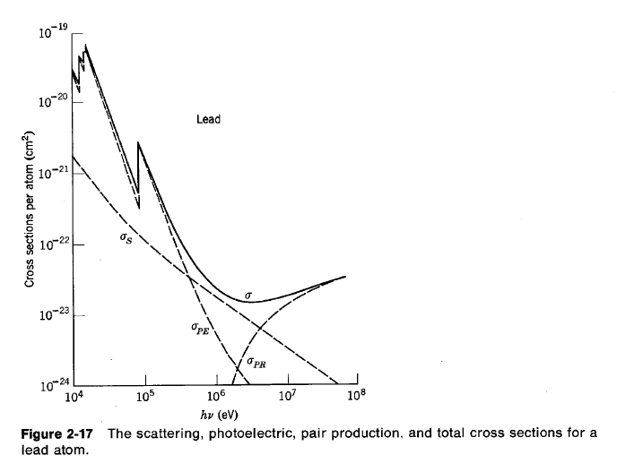
Sección transversal total para el plomo

Slide 24

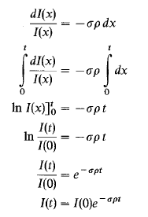
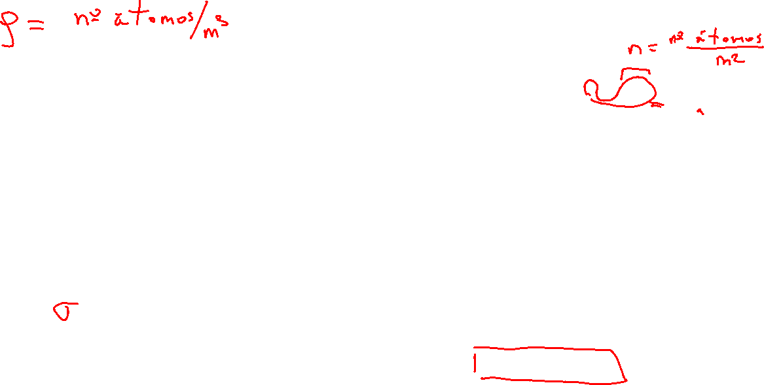
Atenuación a través de una placa gruesa (ejemplo 2-8 ER)

